Slide 1
{ }
cdCTF
O'zbekistonning kiberxavfsizlik iste'dodlari zavodi
Amaliyot orqali o'rgatadigan, uch tilli va ochiq ta'lim + CTF platformasi — o'quvchidan mutaxassisgacha bo'lgan yagona yo'l.
Uz / Ru / En
TryHackMe uslubi
Haqiqiy laboratoriyalar
Korporativ Ta'lim
Pitch Deck • 2026 • cdctf.uz • Asoschi: Hikmatbek

Slide 2
MUAMMO
Iste'dod bor — yo'l yo'q
Kiberxavfsizlikka qiziqish yuqori, lekin mahalliy tildagi, amaliyotga asoslangan yagona o'quv yo'li mavjud emas.
!
Til to'sig'i
!
Nazariya ko'p, amaliyot yo'q
Sifatli materiallar asosan ingliz tilida. Ko'pchilik boshlanishidayoq to'xtaydi.
YouTube va PDF o'rgatadi, lekin qo'l bilan ishlash, laboratoriya va real topshiriq bermaydi.
!
Yo'nalish yo'q
!
Ish bilan ko'prik yo'q
"Nimadan boshlash kerak?" — tuzilgan yo'l xaritasi va bosqichma-bosqich dastur yo'q.
O'rgangan ko'nikmani isbotlash va ish beruvchiga ko'rsatishning aniq yo'li yo'q.
cdCTF
cdctf.uz
02

Slide 3
YECHIM
cdCTF — o'rganib, qilib, isbotlaydigan platforma
1
O'rgan
Bitta platformada:
Modul & yo'llar
Uch tilli (uz / ru / en) — mahalliy o'quvchi uchun to'siqsiz
Amaliyot birinchi — brauzerda ishga tushadigan haqiqiy laboratoriyalar
Aniq yo'l xaritasi — bosqichma-bosqich modul va yo'llar (paths)
CTF va musobaqalar — bilimni real bellashuvda sinash
Sertifikat + ish ko'prigi — ko'nikmani isbotlab, ishga ulanish
▼
2
Amaliyot
Laboratoriya
▼
3
Bellash
CTF & musobaqa
▼
4
Isbotla
Sertifikat
▼
5
Ishga ulan
Talent ko'prigi
cdCTF
cdctf.uz
03

Slide 4
MAHSULOT
Nima qurdik
Ishlab turgan, uch tilli, to'liq platforma — cdctf.uz da jonli.
O'rganish markazi
Haqiqiy laboratoriyalar
CTF topshiriqlar
Roadmap, Paths, Modullar, Walkthroughs — TryHackMe uslubidagi tabli hub.
Izolyatsiyalangan mashinalar, "Ishga tushur" tugmasi bilan brauzerda.
Kategoriyali, ballik, jonli tekshiriladigan flaglar.
Musobaqalar
Sertifikat & tekshiruv
Geymifikatsiya
Jamoa va yakka rejimlar, jonli reyting, homiyli tadbirlar.
Standartlashtirilgan sertifikat + ommaviy tekshirish portali.
XP, daraja, streak, liga va nishonlar — motivatsiya uchun.
cdCTF
cdctf.uz
04

Slide 5
BOZOR
Nega hozir va nega bu yerda
Raqamli hukumat, banklar va IT sektorining o'sishi kiberxavfsizlik mutaxassislariga talabni portlatmoqda — kadr esa yetishmaydi.
3.5M+
10M+
Uz/Ru/En
Dunyo bo'yicha to'ldirilmagan kiberxavfsizlik vakansiyalari*
O'zbekistondagi internet foydalanuvchilari — o'quvchilar bazasi*
Bir platforma — mahalliy + mintaqaviy (Markaziy Osiyo) bozor
1
Bozor (TAM)
2
Erishiladigan (SAM)
3
Boshlang'ich (SOM)
Markaziy Osiyo kiberxavfsizlik ta'limi & CTF
O'zbekistondagi talaba, IT-mutaxassis, korporativ o'quv
Universitet klublari, IT Park, Telegram jamoasi
* Taxminiy, sohaviy hisobotlar asosidagi baholash.
cdCTF
cdctf.uz
05

Slide 6
BIZNES MODELI
Talent Pipeline va B2B Ta'lim — daromad uch bosqichda
A
Talent Pipeline
B
Korporativ Ta'lim
C
Talent ko'prigi
Sifatli ta'limni ta'minlash uchun grant, homiylik va davlat/xalqaro fondlar.
Kompaniyalar xodimlarini o'qitish va tadbirlarga homiylik qiladi — analitika bilan.
Ish beruvchilar reytingdan iste'dod topadi — joylashtirish/obuna daromadi.
Bugun
Ishga tushdi
Keyingi bosqich
Daromad tarkibi — vaqt bilan siljish
cdCTF
cdctf.uz
06

Slide 7
TRAKSIYA
Erishilganlar
Mahsulot jonli, kontent bilan to'ldirilgan va foydalanuvchilar oqib kelmoqda — erta bosqichdamiz, lekin harakatdamiz.
Jonli
20+
80+
3 til
Platforma cdctf.uz'da ishlamoqda
Fokusli modul va o'quv yo'llari
So'nggi tahdid, AI, tarmoq, walkthrough kontenti
To'liq uz / ru / en qamrov
Yaqinda yetkazilgan
✓
Haqiqiy laboratoriya ishga tushirish tizimi
✓
Jamoa & yakka musobaqa rejimlari
✓
Super-admin RBAC va admin boshqaruvi
✓
Sertifikat + ommaviy tekshirish portali
✓
Learn→Hire ish ko'prigi
✓
Telegram integratsiya: loglar, support, e'lonlar
cdCTF
cdctf.uz
07

Slide 8
FARQIMIZ
Nega cdCTF, HTB yoki TryHackMe emas
Imkoniyat
cdCTF
HTB
TryHackMe
Mahalliy til (uz/ru)
✓
—
—
Talent Pipeline va B2B Ta'lim
✓
—
—
Mahalliy kontekstli kontent
✓
—
—
Ish beruvchi ko'prigi
✓
—
B2B Korporativ Ta'lim
✓
—
—
Haqiqiy laboratoriyalar
✓
✓
✓
cdCTF
cdctf.uz
08

Slide 9
BOZORGA CHIQISH
O'sish rejasi
1
Universitet & maktablar
2
IT Park & davlat
Klublar, mustaqil o'quv dasturi, o'qituvchi paneli orqali sinflar.
Rasmiy hamkorlik, mahalliy iste'dodni rivojlantirish dasturlari.
3
Telegram jamoasi
4
Homiyli tadbirlar
Kanal, e'lonlar va musobaqalar orqali organik o'sish.
Brendlangan CTF — kompaniyalar bilan iste'dod + marketing.
cdCTF
cdctf.uz
09

Slide 10
JAMOA
Kim quryapti
HX
Jamoani kengaytiramiz
Hikmatbek
Asoschi & muhandis
Kontent muallif(lar)i — modul & CTF
Community & tadbir menejeri
Homiylik / biznes rivojlantirish
Mualliflik & moderatsiya jamoasi
Platformani boshidan oxirigacha o'zi qurdi — mahsulot, xavfsizlik, kontent va jamoa. Kiberxavfsizlik va mahalliy ta'lim missiyasiga sodiq.
cdCTF
cdctf.uz
10

Slide 11
SO'ROV & VIZYON
Markaziy Osiyoning kiberxavfsizlik iste'dodlari zavodini quramiz
Investitsiya Maqsadi
Hamkorlar
Jamoa
Sarmoya: $10,000 (Jamoa, Marketing, Server)
Universitet, IT Park, davlat dasturlari
Kontent, community va biznes rivoji
Keling, birga quraylik. cdctf.uz
Aloqa: Telegram @cdctf • Asoschi: Hikmatbek

Slide 12
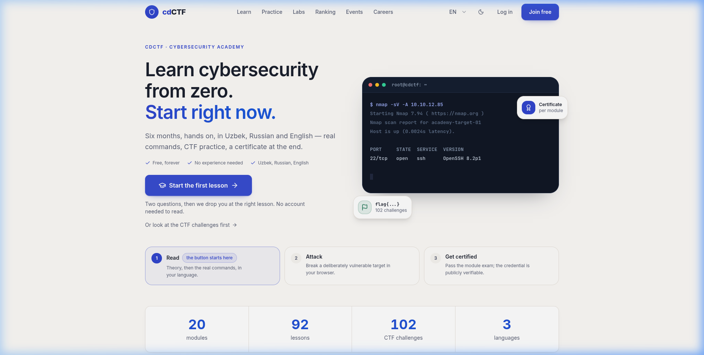
cdCTF - Asosiy Oyna (Platforma Jonli)

Slide 13
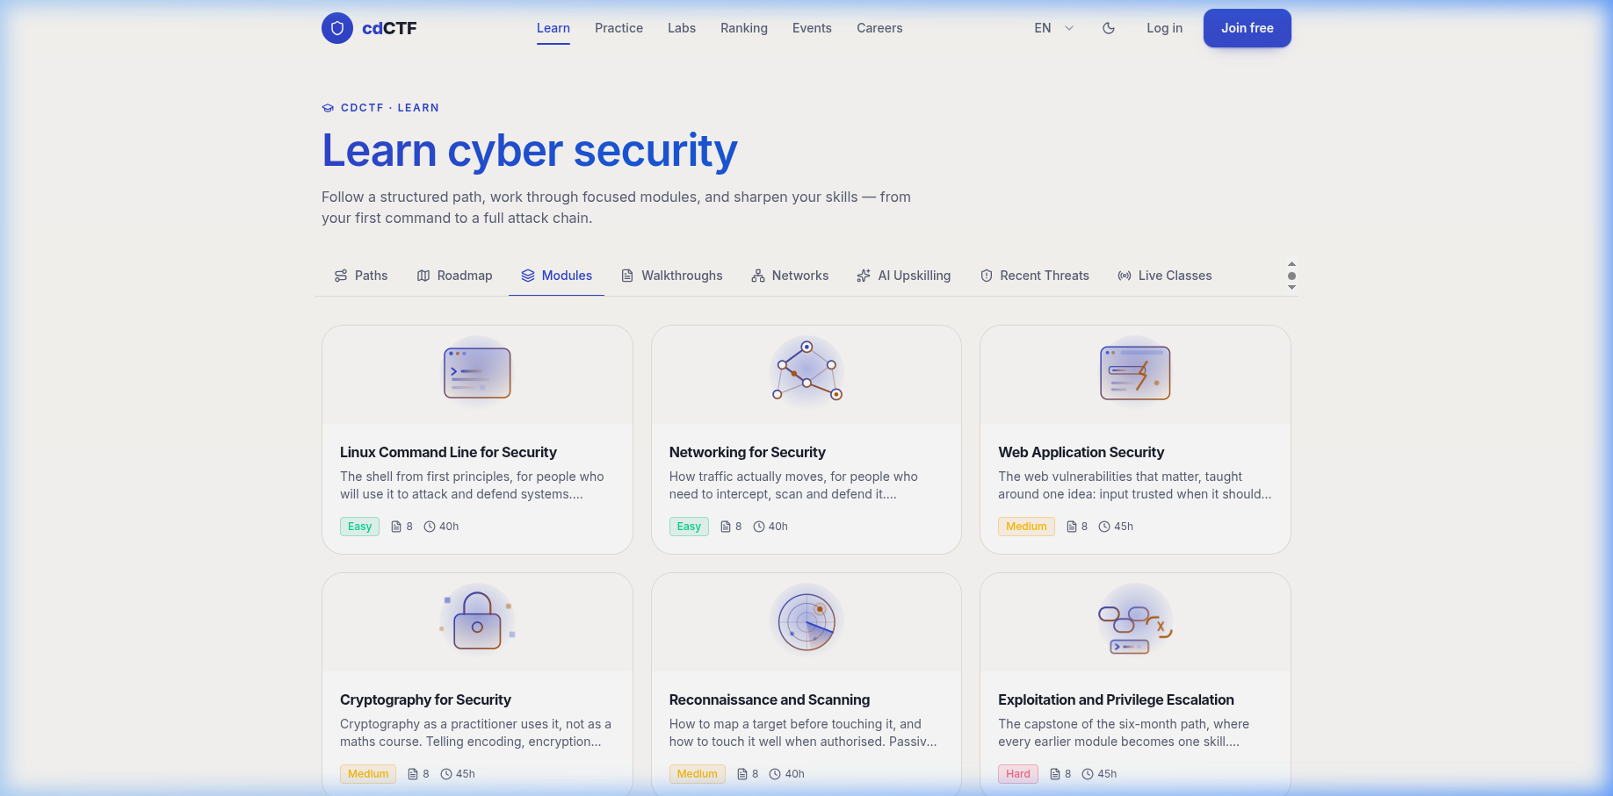
cdCTF - O'quv Dasturi

Slide 14
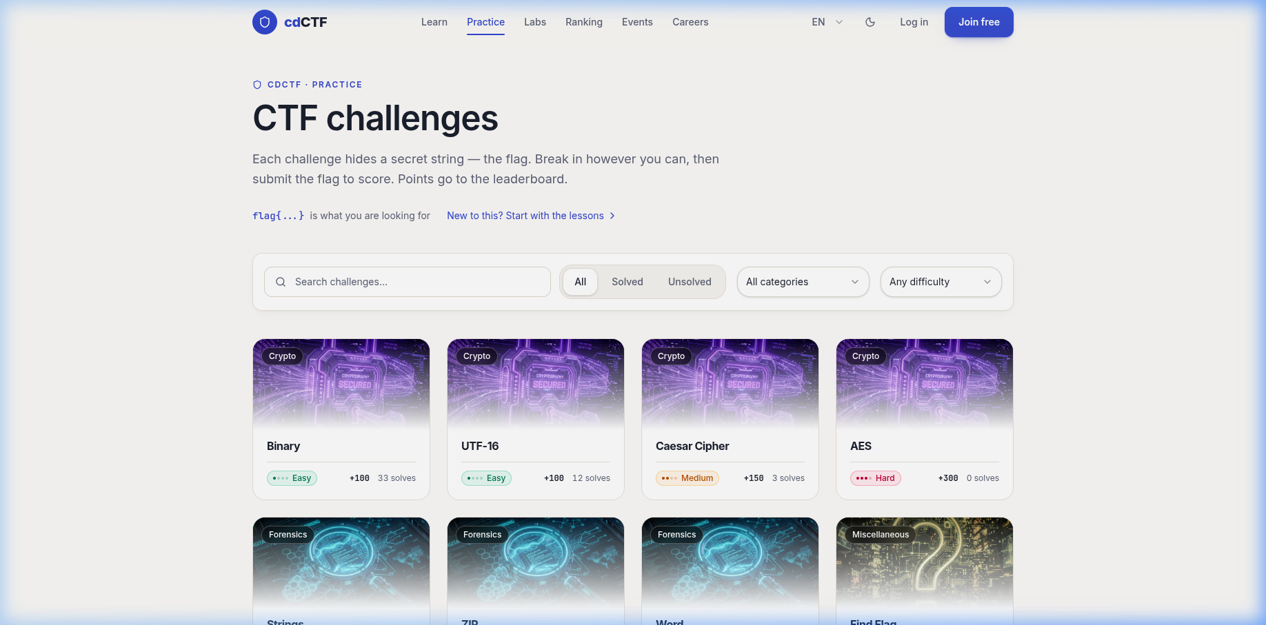
cdCTF - Amaliyot va CTF Poligoni

